Slide 1
DIDAKTICKÉ MODELY KATECHEZE
ThLic. Ing. Marie Zimmermannová, Th.D., 2015 – 2020

Slide 2
Východiska pro rozlišování modelů
Teologie a její proměny:
„školská“ teologie (Tridentský katechismus)
kérygmatická teologie (Zvěstování Ježíše Krista)
Velký antropologický obrat v teologii
Proměna společnosti a církve – projevy:
vztah společnosti k církvi – změna jejího postavení
proměna hodnot a životního stylu
vysoká míra plurality – oslabení či ztráta identity
Notes:
Vývoj v teologii:

Slide 3
Modely katecheze - přehled
Naukový model (plod osvícenství)
Modely inspirované katechetickým hnutím 19. a 20. stol.:
Kérygmatický model (od 30. let)
Antropologický model (50. a 60. léta)
Dějinně-prorocký model
Modely aktuální pro 21. století:
Katechumenátní model (souvisí s křesťanskou iniciací)
Inkluzivní model (souvisí s multikulturalitou a zvýšenou mírou rozmanitosti účastníků v mnoha ohledech)
Mezigenerační model
Obdoba těchto modelů se uplatní i v křesťanském náboženském vzdělávání.

Slide 4
Naukový model
Katechismus
Pravdy víry
Přikázání
Svátosti
Světci
znalosti
apologetika

Slide 5
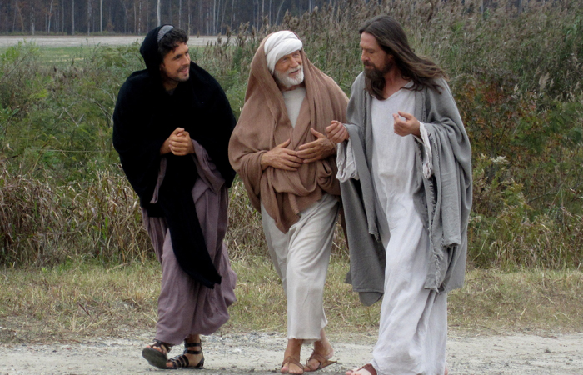
Kérygmatický model
Láska
Spása
Boží plán
Dějiny spásy
Boží království
Boží lid
Evangelium
identita
smysl a cíl
cesta ... poznání, důvěra, radost, jistota

Slide 6
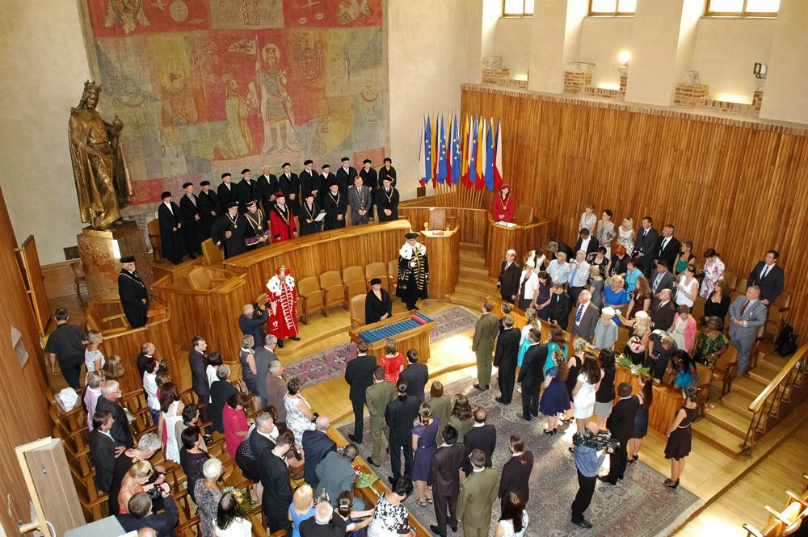
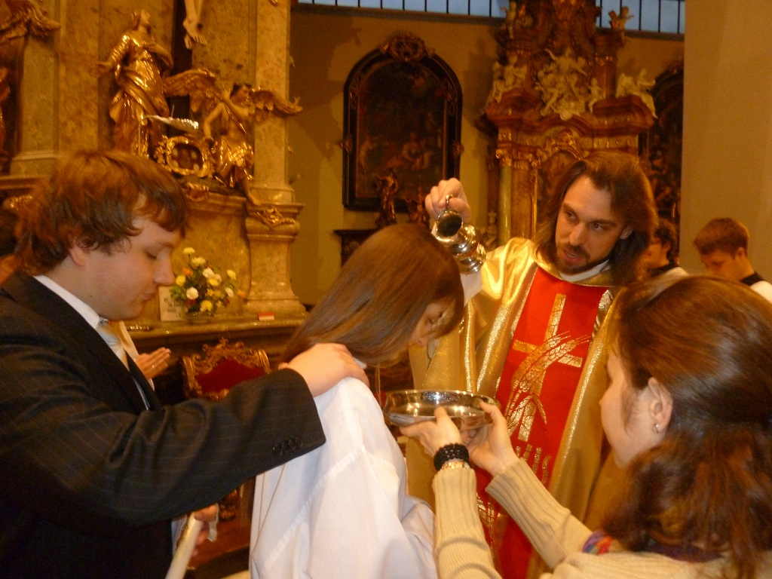
Antropologický model
Událost
Pohled víry
Boží slovo pro můj život
Poznání
Boží přítomnost
důvěra
podpora společenství
smysl života

Slide 7
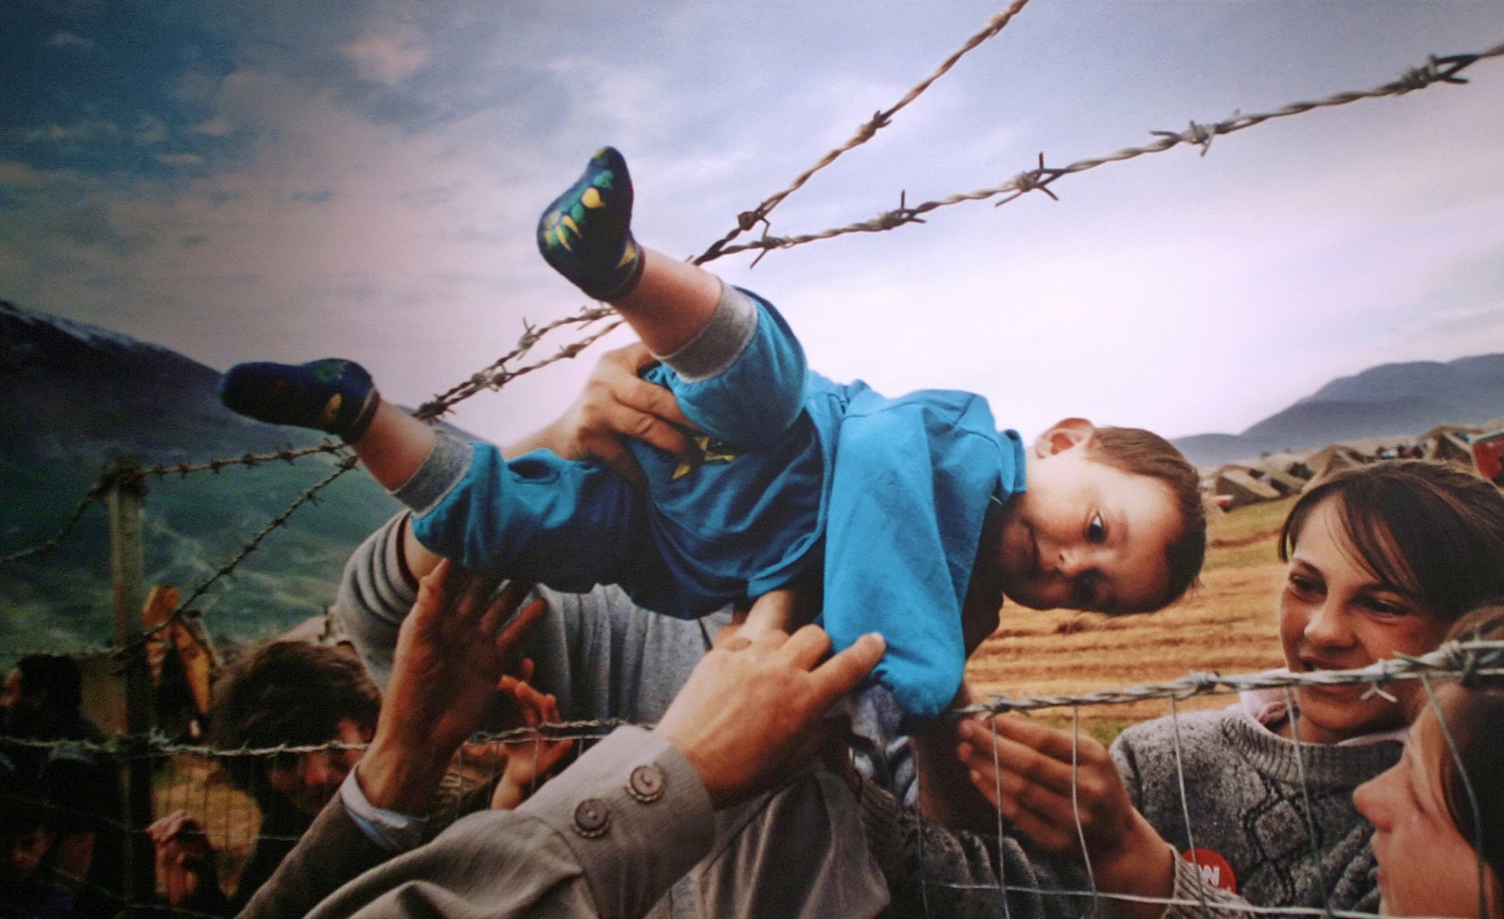
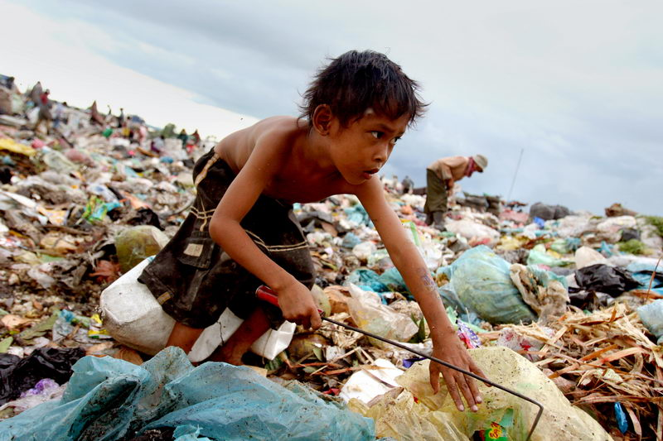
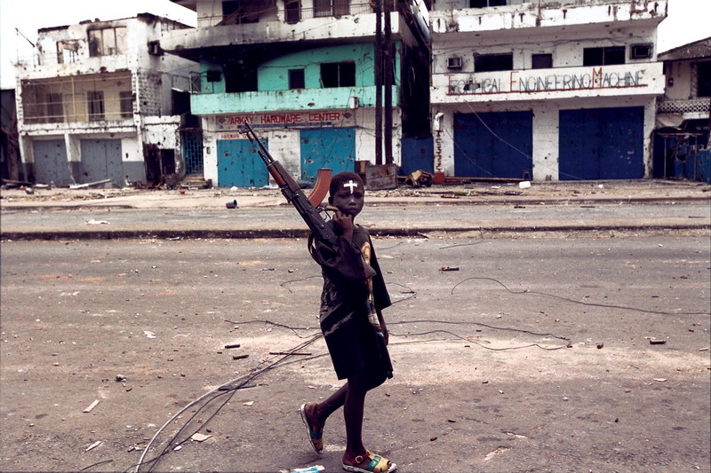
Prorocký model
znamení doby
poslání
povolání
morálka
hodnoty
služba
Notes:
chudoba
zneužívání dětí – dětští vojáci
válka
migrace

Slide 8
Porovnání velkých modelů 20. stol.
Kérygmatický | Antropologický | Dějinně - prorocký
Motivace vztažená k realitě života, biblickému textu nebo liturgické události Výklad za účelem objasnění poselství, forma dialogu a hledání poselství Aplikace, která má povzbudit k odpovědi víry, zvnitřnění poselství a přijetí určitého závazku | Obecná lidská zkušenost – její reflexe z pohledu víry Hermeneutický přístup – dialog o vlastní zkušenosti, vzájemné ovlivňování se Objevení smyslu pohledu víry, tj. nové perspektivy pro situace, které v životě prožíváme | Konkrétní událost v životě člověka, která zajímá celou skupinu; její sociologický popis Četba/výklad události ve světle víry: na základě dějin Izraele, života a díla Ježíše Krista, dějin (prvotní) církve Výzva k odpovědnosti a jednání

